Slide 1
ТЕРМОДИНАМІКА
В БІОГЕННИХ СИСТЕМАХ

Slide 2
План лекції:
1. Предмет хімічної термодинаміки.
2. Основні поняття термодинаміки.
3. Перший закон термодинаміки. Ентальпія. Термохімічні рівняння. Закон Гесса.
4. Калорійність продуктів.
5. закон термодинаміки. Ентропія.
6. Термодинамічні умови хімічної рівноваги. Самовільні і несамовільні процеси.

Slide 3
1. Термодинаміка - це наука про взаємні переходи форм енергії.
Хімічна термодинаміка - вивчає зміни енергії при хімічних реакціях та фазових переходах.
Вона встановлює стійкість хімічних речовин, можливість і напрямок і межі протікання реакцій, вплив основних факторів: тиску, температури, концентрації на здійснення хімічного процесу.

Slide 4
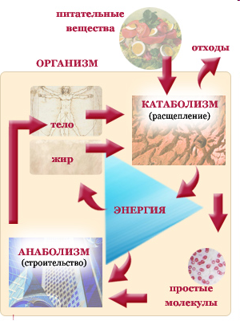
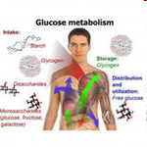
В живих організмах постійно
проходить обмін речовин
(МЕТАБОЛІЗМ).
Це сукупність багатьох хімічних реакцій, які супроводжуються виділенням
і поглинанням енергії.
Цей процес обміну речовин і енергії
є характерною ознакою життя.

Slide 5


2. Основні поняття:
СИСТЕМА - частина фізичного світу (речовина чи сукупність тіл),
що має реальну чи уявну границю
від навколишнього середовища
і має певні властивості
(нап., клітина, системи
живого організму: нервова, серцево-судинна, система травлення і т.д).

Slide 6

Системи ділять на:
гомогенні (або однорідні),
які не мають границі поділу фаз;
гетерогенні (неоднорідні),
які мають границю поділу фаз.
ізольовані (ідеальні) які не обмінюються з навколишнім середовищем ні масою ні енергією;
закриті, що обмінюються енергією
але не обмінюються масою;
відкриті, які обмінюються як енергією
так і масою із навколишнім середовищем.
!!!! Всі живі організми - відкриті гетерогенні системи.

Slide 7
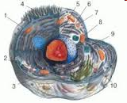
СТАН СИСТЕМИ –
це сукупність фізичних і хімічних властивостей системи, що описуються термодинамічними факторами, які вона має в даний момент.
Якщо система не змінюється в часі, то такий стан називається рівноважний.
РІВНОВАГА найчастіше буває динамічною - коли процеси протікають з однаковою швидкістю і в цілому система не змінюється.

Slide 8
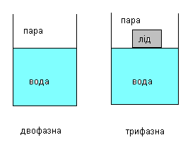

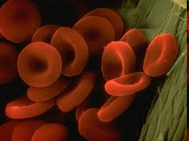
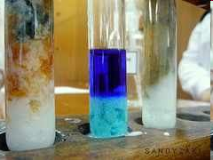
ФАЗА – це сукупність всіх однорідних
по складу і фізико-хімічни
властивостях частин системи
відокремлених чіткою
границею розділу.
Так гомогенна система складається
із однієї фази (однофазна),
а гетерогенна
із кількох фаз.

Slide 9
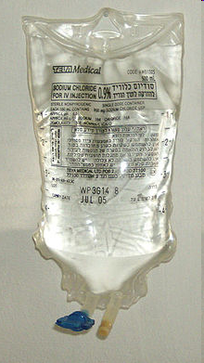
КОМПОНЕНТИ СИСТЕМИ -
це її незалежні складники. Кожен компонент - індивідуальна речовина,
яка може бути виділена і існувати самостійно.
Наприклад: фізіологічний розчин,
який є 0,9% NaCІ - це система
гомогенна, однофазна і
двохкомпонентна, яка складається
із NaCІ і Н2О.

Slide 10
Параметри стану системи
це величини, які можна визначити безпосередньо вимірюванням.
Такими параметрами є температура, тиск, об’єм та концентрація речовин.
Функції стану системи - величини
які кількісно описують систему і залежать від параметрів.
-внутрішня енергія - U
-ентальпія системи - H
-ентропія - S
-вільна енергія Гібса - G

Slide 11
3. Закони термодинаміки.
Перший закон.
це закон збереження енергії:
В ізольованій системі сума всіх видів енергії стала, а отже не може збільшуватись без взаємодії з навколишнім середовищем.
Вічний двигун першого роду неможливий.
Переходи енергії здійснюються в строго еквівалентних співвідношеннях.

Slide 12
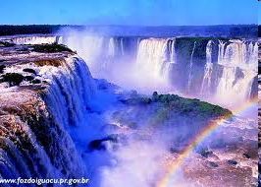
Для реальних систем
на збільшення внутрішньої енергії системи (U)
потрібна деякої кількості теплоти
(Q - тепловий ефект)
роботи проти зовнішньої системи (А),
виражається таким співвідношенням:
Q= U+A
де U - внутрішня енергія системи –
весь запас енергії системи, що включає
в себе енергію руху молекул, атомів,
електронів в атомах і молекулах і інші внутрішні енергії.
Внутрішня енергія залежить від природи речовини і її маси.
Неможливо визначити абсолютне значення внутрішньої енергії системи, визначається ТІЛЬКИ її зміна при переході з одного стану в інший.
U=U2-U1

Slide 13
Формами передачі енергії є:
ТЕПЛОТА (Q) - це форма
передачі енергії, що здійснюється в системі шляхом безпосереднього контакту мікрочастин,
які хаотично рухаються.
РОБОТА (А) є формою передачі енергії.
В організмі всі процеси протікають при постійному тиску тобто є ізобарними (р= const)
A=pV=RTn
отже Qp= U+pV= U+RTn
так як U=U2-U1 a V=V2-V1 , то
Qp= ( U2+ pV2 ) - ( U1+pV1)
якщо прийняти, що U+pV=H - ентальпія, то
Qp= H2-H1=H

Slide 14
Ентальпія (∆Н) -
це функція стану, що чисельно рівна
сумі внутрішньої енергії системи і
енергії роботи по зміні об’єму системи.
вона чисельно характеризує міру перетворення енергії в хімічних реакціях в тепло (тепловміст).
Для кожної конкретної речовини значення
Н при стандартних умовах Н298 має важливе значення.

Slide 15
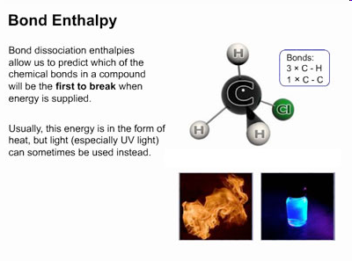

Slide 16
Зміна ентальпії системи
не залежить від шляху процесу,
а тільки від її початкового і кінцевого стану:
∆Н р-ції= Σ ∆ Н кінц.прод. - Σ ∆ Н вих.прод.
з врахуванням стехіометричних коефіцієнтів
- наслідок із закону Гесса

Slide 17
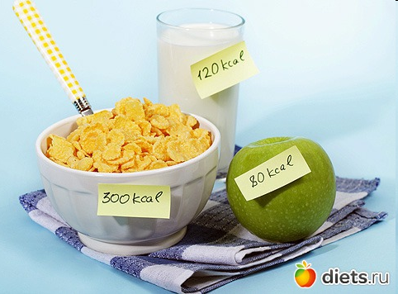
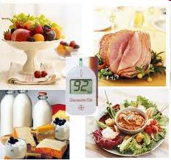

4. Калорійність
Харчові продукти виділяють таку ж кількість енергії, як і при спалюванні їх у калориметрі. Так при біологічному окислені виділяється:
1г білків 17,6 кДж
1г вуглеводів 19,6 кДж
1г жирів 38,9 кДж
Людина при легкому фізичному навантаженні потребує 8370-10500 кДж на добу
при середньому 12000-15000 кДж
при важкій праці. 16700-25000кДж
Звідси можна розрахувати, що добова потреба дорослої людини при нормальних фізичних навантаженнях:
в білках - 80-100г
в жирах - 60-70г
у вуглеводах - 380-390г

Slide 18
5. 2-й закон термодинаміки:
самовільно можуть протікати
тільки ті процеси, при яких система переходить в найбільш імовірний стан
теплота не може самовільно переходити від тіла з меншою температурою до тіла з більшою температурою
різні види енергії прагнуть перейти в теплоту, а теплота прагне рівномірно розподілитись між всіма тілами.

Slide 19
Другий закон термодинаміки дає можливість з’ясувати напрямок проходження самовільних процесів.
Термодинамічні процеси є зворотніми і незворотніми.
Всі реальні процеси, що протікають в природі термодинамічно незворотні.
Незворотні процеси можуть бути несамовільними, для здійснення яких необхідно прикласти енергію ззовні і самовільні, що протікають без затрати енергії ззовні.
Всі самовільні процеси протікають тільки до певної границі - до вирівнювання концентрацій, температур, потенціалів.

Slide 20
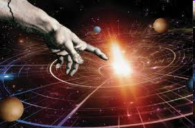
Ентропія (S) -це міра імовірності стану системи в термодинаміці.
Ентропія є міра хаотичності розміщення частинок в речовині, або тіл в системі. Ентропія характеризує ту частину внутрішньої енергії, яка в роботу перетворена бути НЕ МОЖЕ.
Значення ентропії розраховують при стандартних умовах Т=2980К, р=1атм=101325Па, розмірність Дж/моль К0.
Зміну ентропії хімічної реакції можна розраховувати так само як ентальпію.
∆S = Σ ∆ S кінц.прод.- Σ ∆ S вих.прод

Slide 21
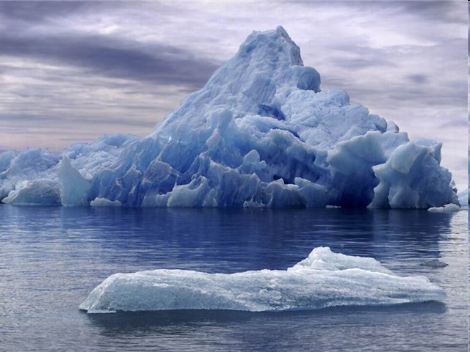

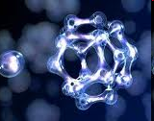
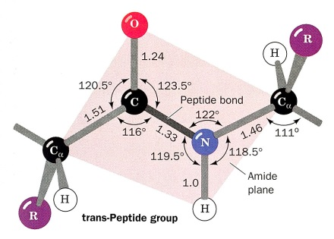



Тобто, ентропія – це міра впорядковності системи
або її хаосу.

Slide 22
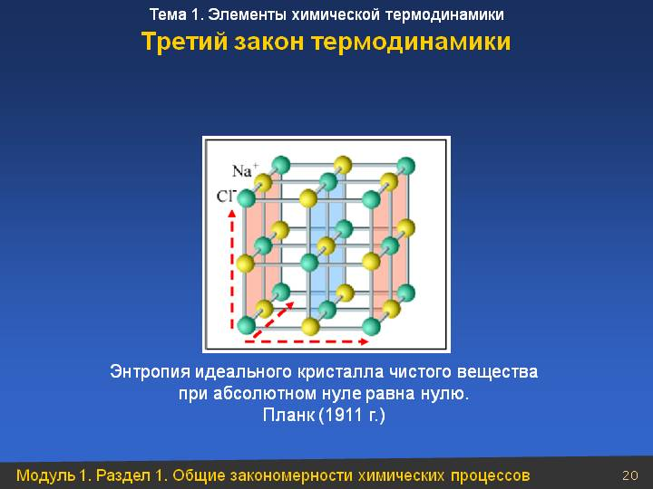

Slide 23
Об’єднаний перший і другий закони термодинаміки можна відобразити рівнянням
∆ G298= ∆ H-T ∆ S
де G - енергії Гіббса або ізобарно - ізотермічного потенціалу [ кДж/моль],
вона відображає вплив ентропії та ентальпії на напрямок протікання хімічної реакції

Slide 24
При постійній температурі і тиску
хімічні реакції можуть самовільно
протікати тільки в тому напрямку,
де енергія Гіббса системи зменшується.
G<0
так коли Н<0 (екзотермічна реакція), а S>0 – ентропія зростае, то з рівняння G=H-TS витікає, що при всіх температурах G<0, а це значить, що реакція може протікати при будь-яких температурах.
Коли Н>0 (реакція ендотермічна), S<0 ентропія зменшується, то G>0 і реакція неможлива при будь-яких умовах.

